Slide 1
一
1
2
二
3
4
5

Slide 2
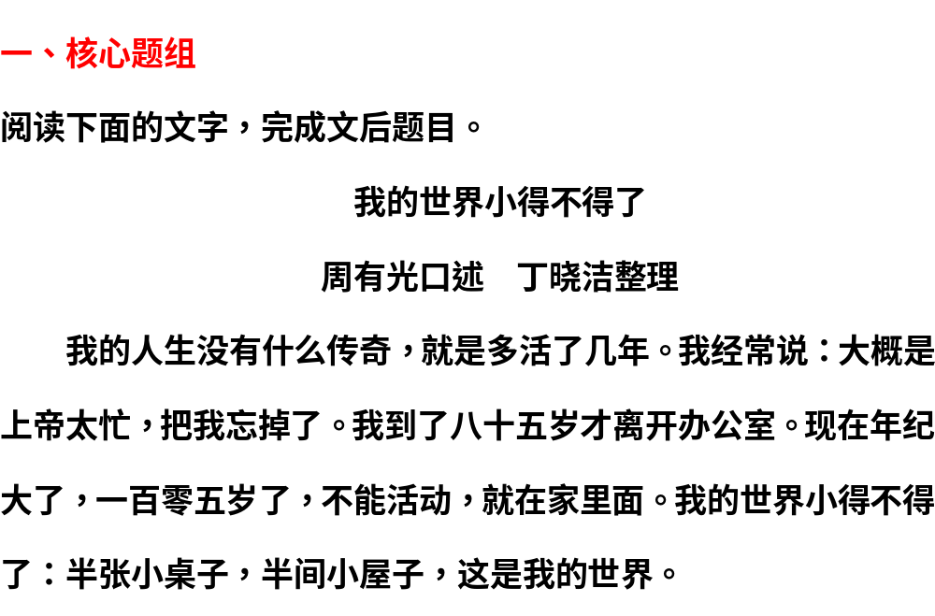
一
1
2
二
3
4
5

Slide 3
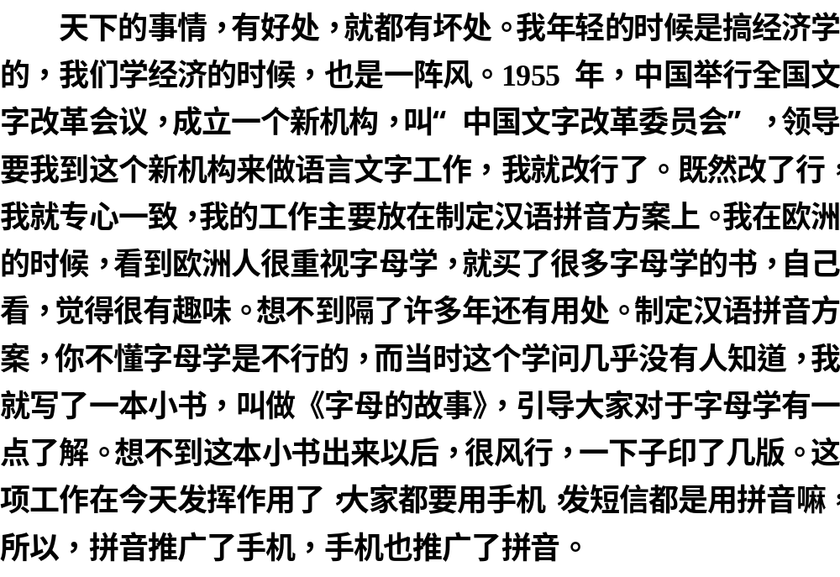
一
1
2
二
3
4
5

Slide 4
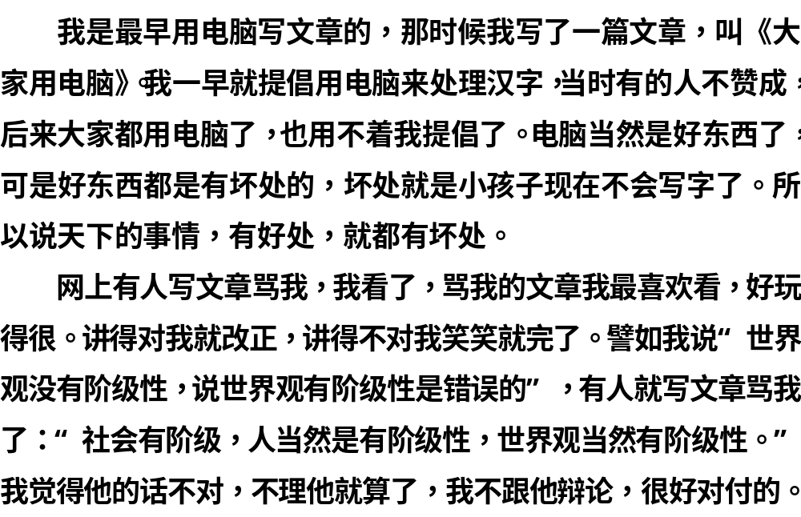
一
1
2
二
3
4
5

Slide 5
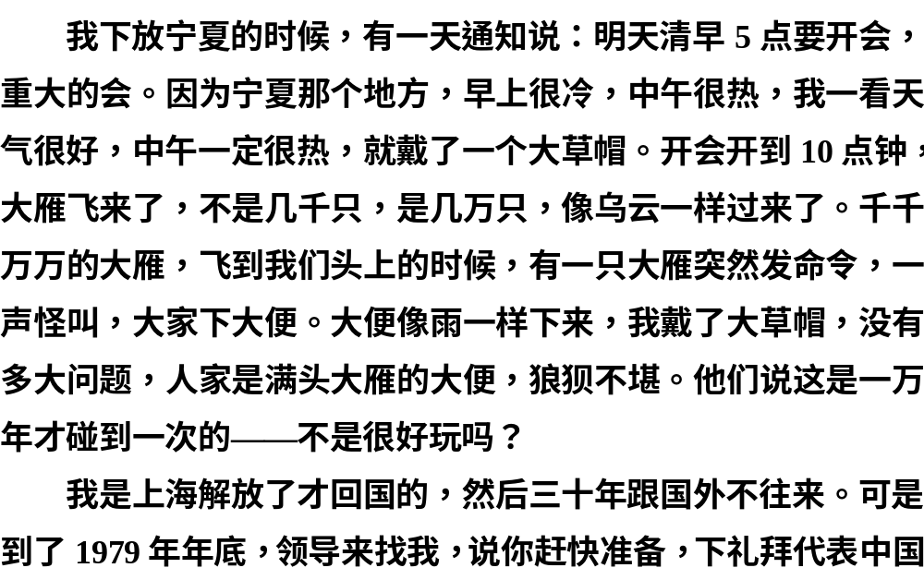
一
1
2
二
3
4
5

Slide 6
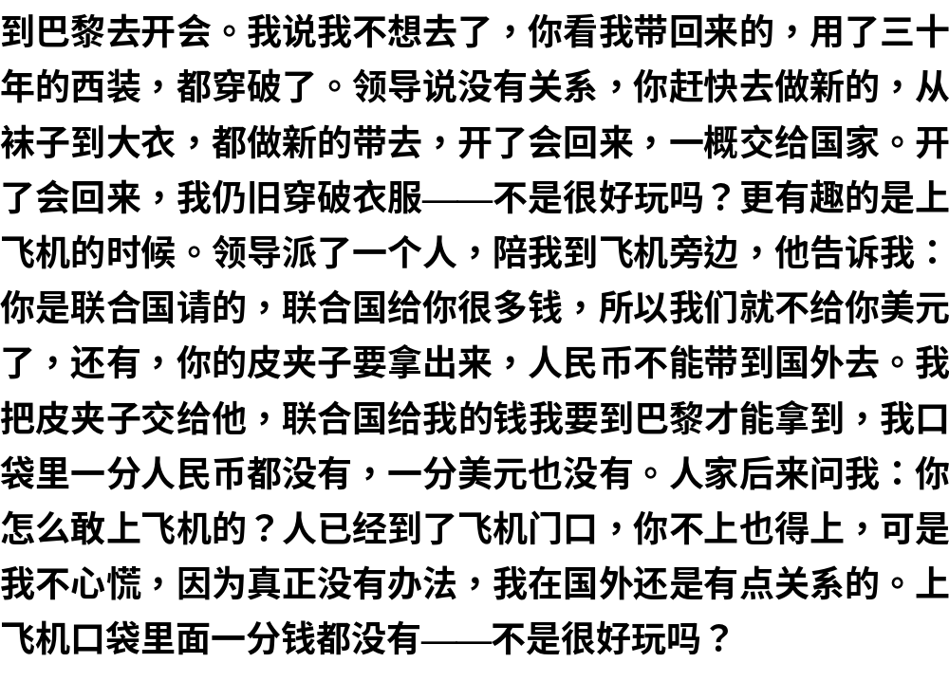
一
1
2
二
3
4
5

Slide 7
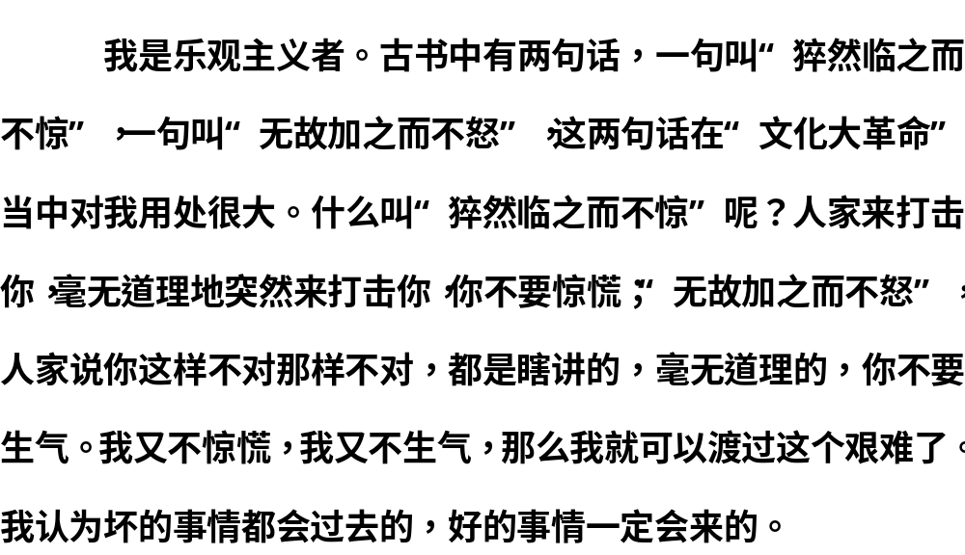
一
1
2
二
3
4
5

Slide 8
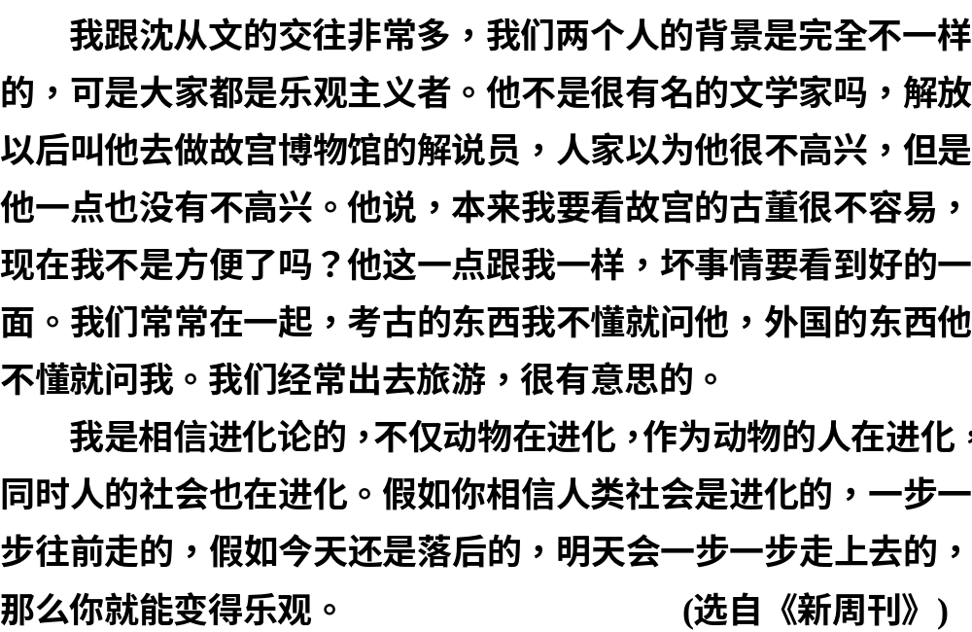
一
1
2
二
3
4
5

Slide 9
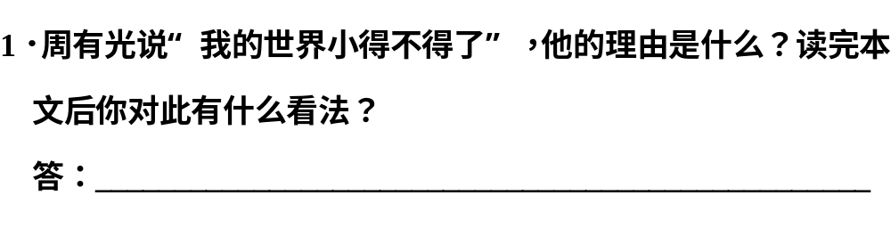
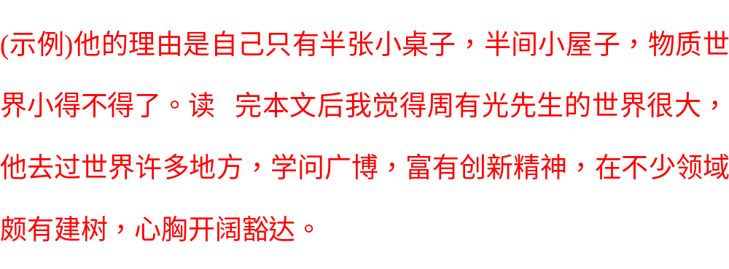
一
1
2
二
3
4
5
答案

Slide 10
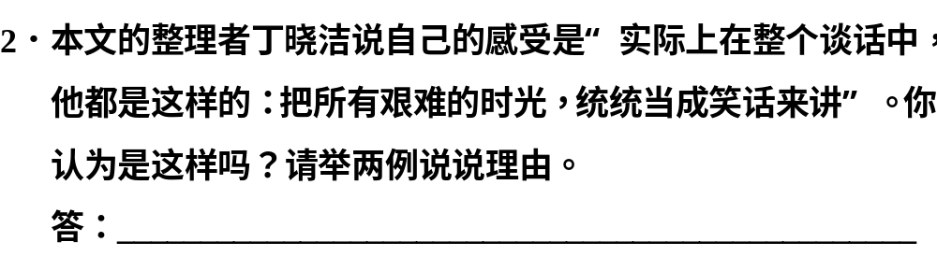
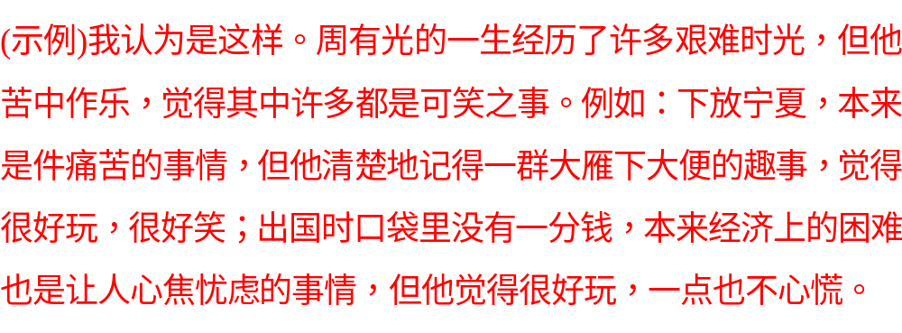
一
1
2
二
3
4
5
答案

Slide 11
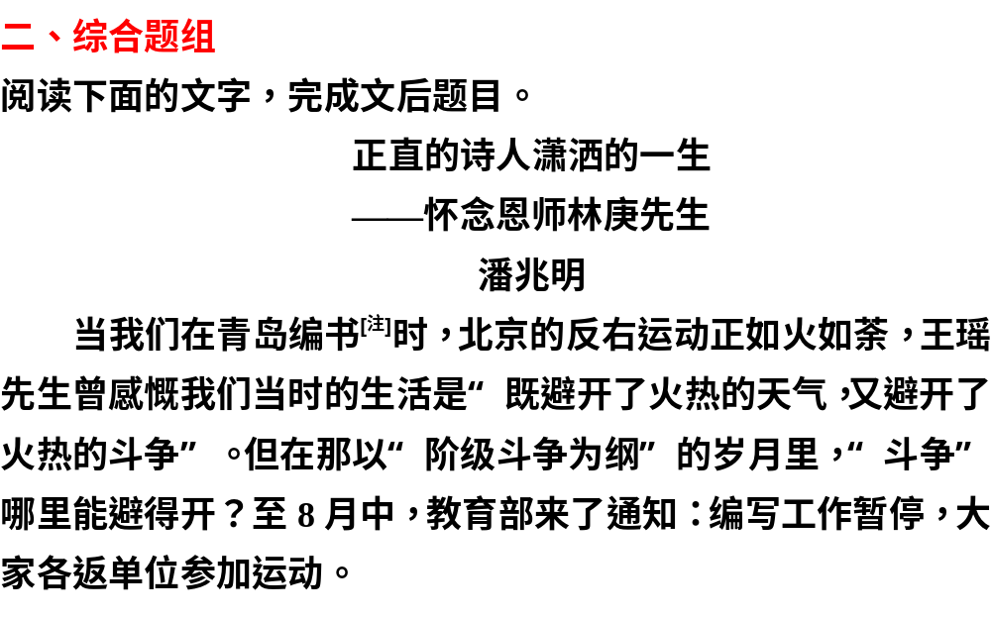
一
1
2
二
3
4
5

Slide 12
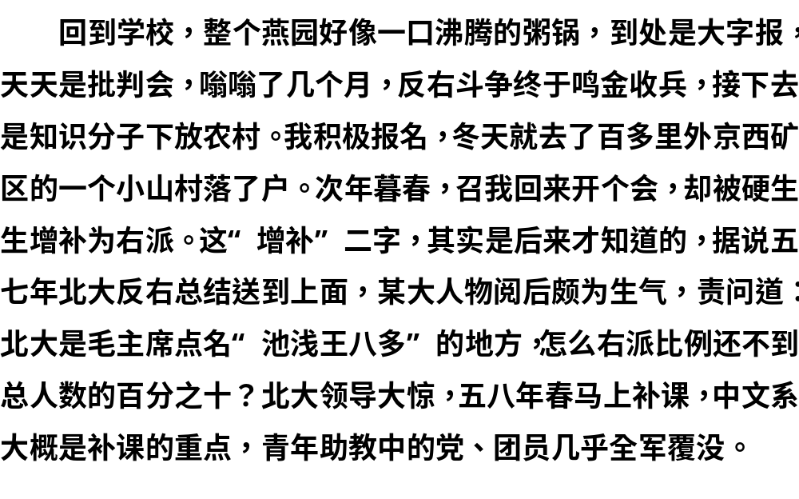
一
1
2
二
3
4
5

Slide 13
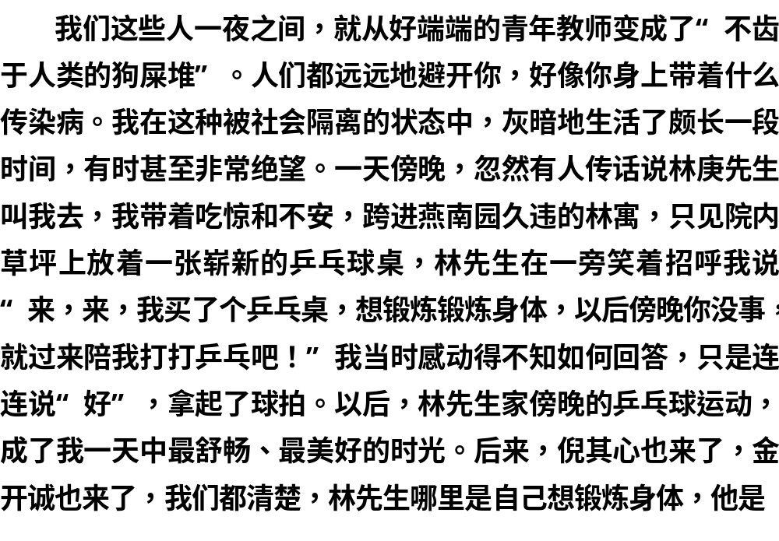
一
1
2
二
3
4
5

Slide 14
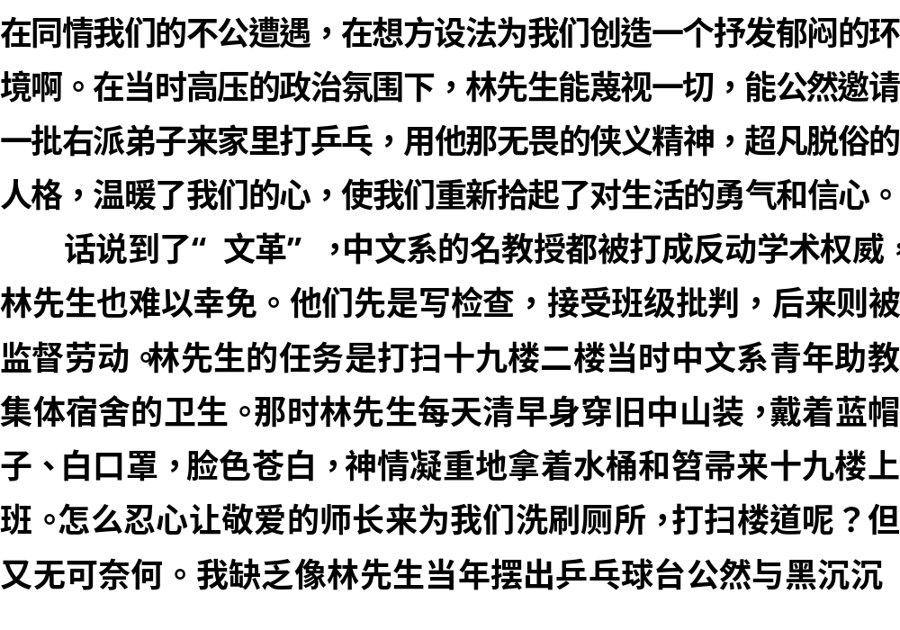
一
1
2
二
3
4
5

Slide 15
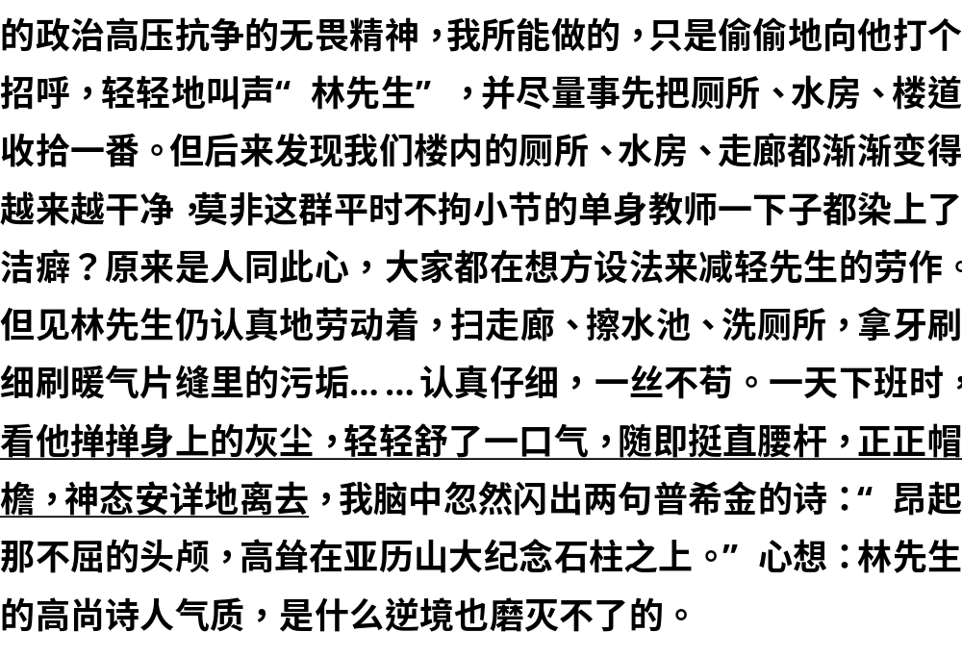
一
1
2
二
3
4
5

Slide 16
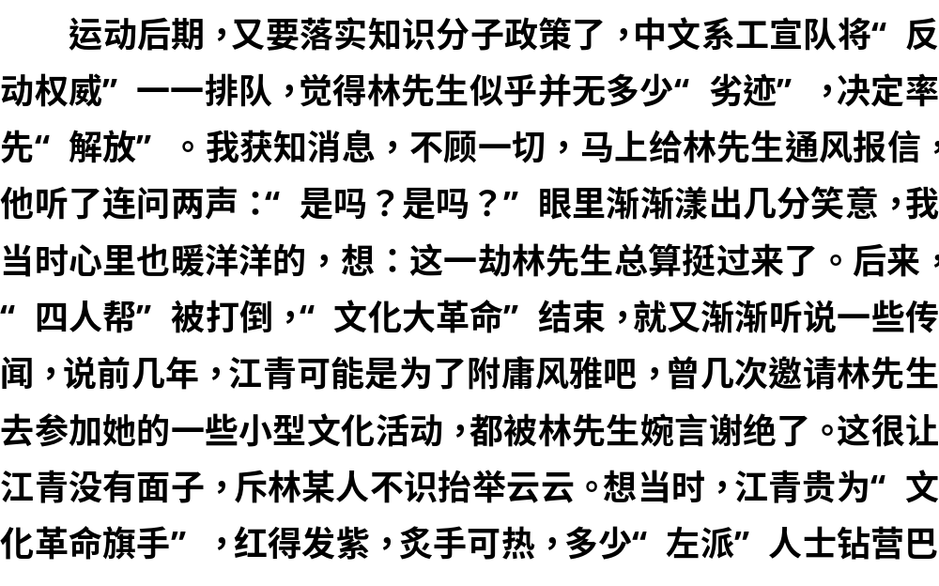
一
1
2
二
3
4
5

Slide 17
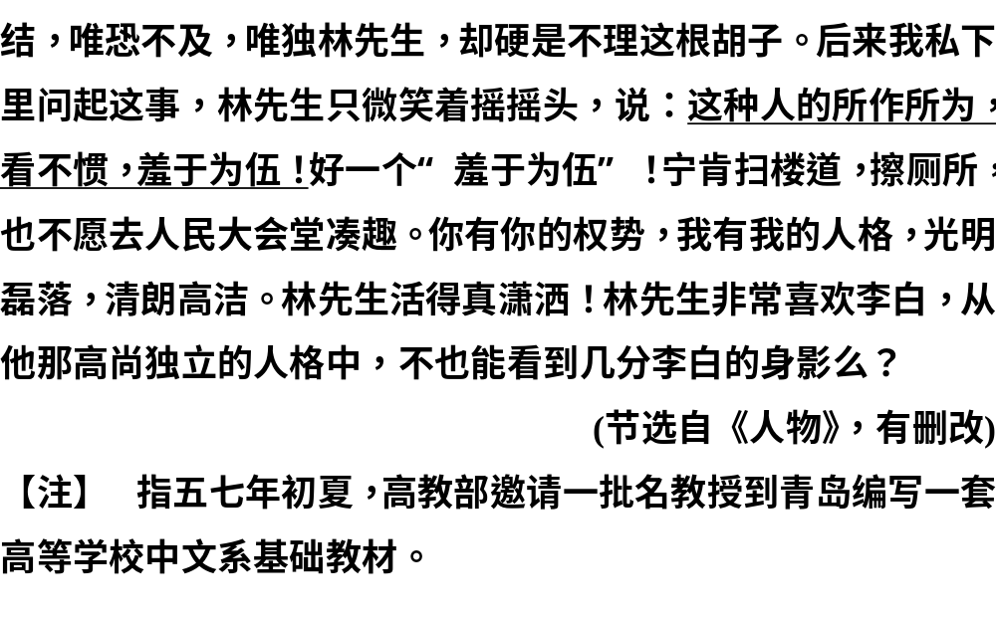
一
1
2
二
3
4
5

Slide 18
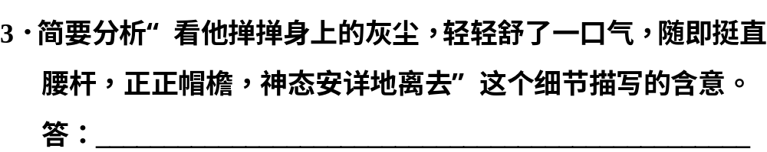
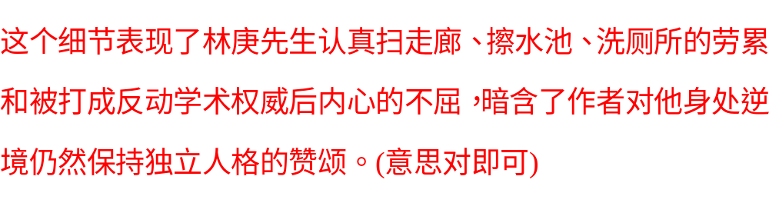
一
1
2
二
3
4
5
答案

Slide 19
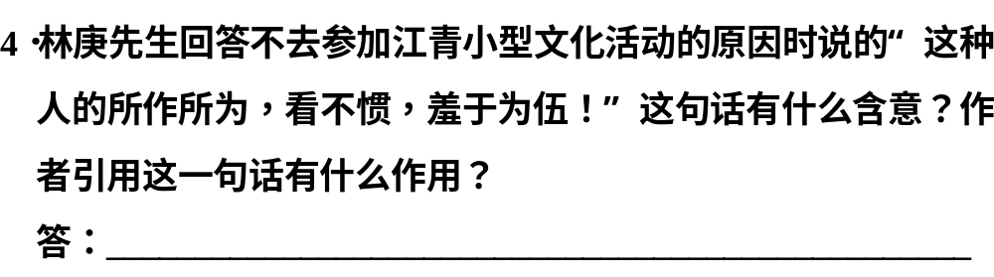
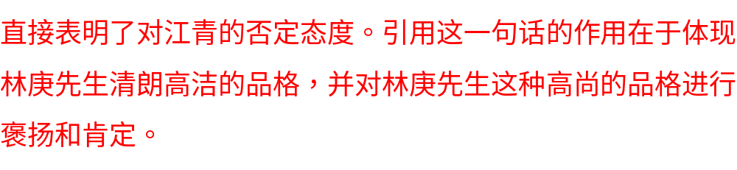
一
1
2
二
3
4
5
答案

Slide 20
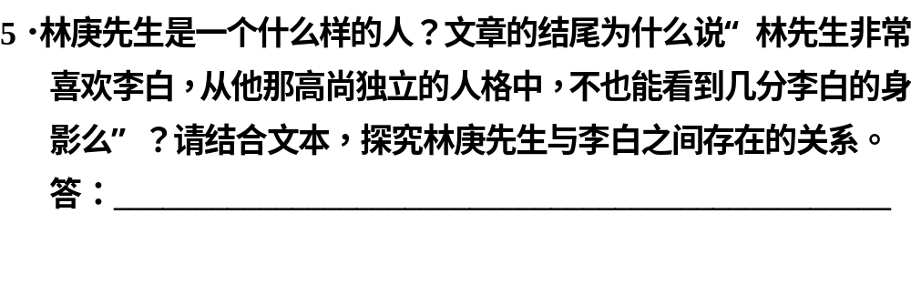
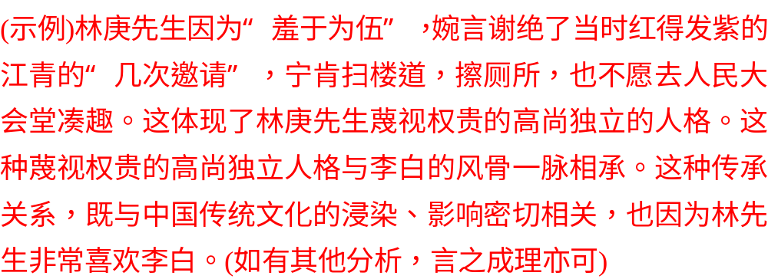
一
1
2
二
3
4
5
答案

